Slide 1
Chapter 8 Device driver 실습
25 January, 2022
HAN EOL KIM
yulmam1@naver.com

Slide 2
Contents
Review
mydrv_init
mydrv_cleanup
file_operations

Slide 3
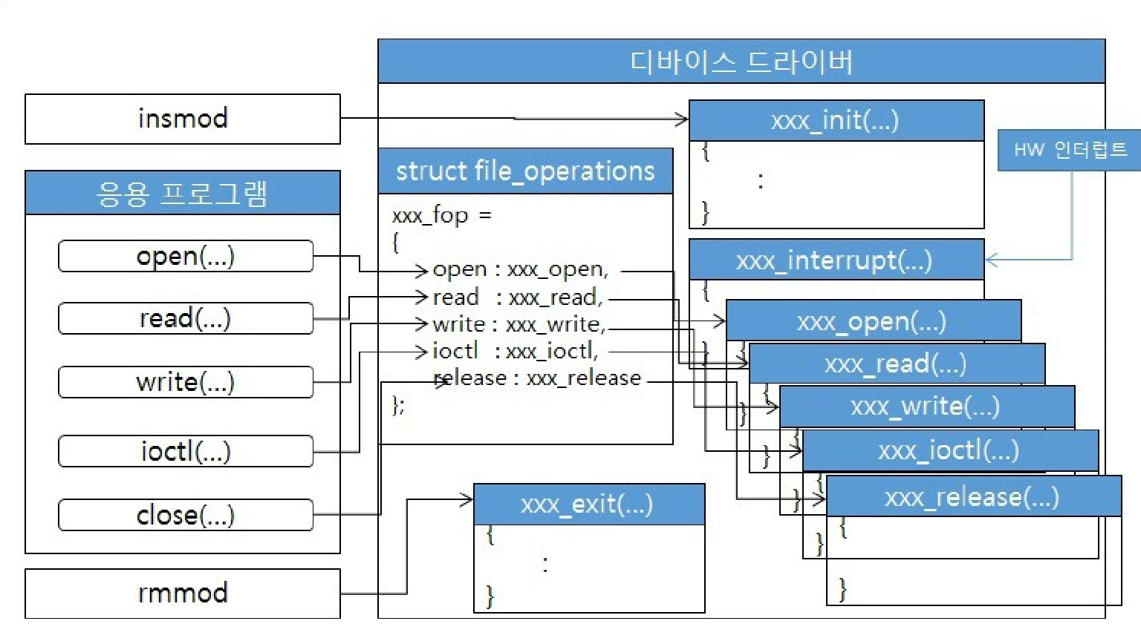
Review

Slide 4
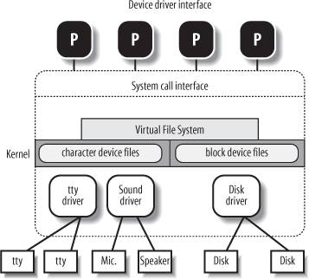
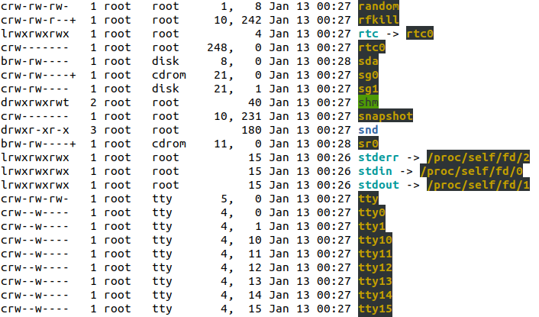
Review
Notes:
주번호 부번호 설명
Ls -al

Slide 5
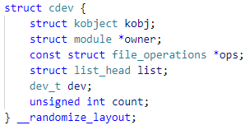
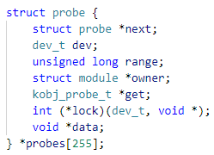
Review
struct kobj_map *cdev_map
0
1
2
253
254
Probe[0] | Probe[1] | ~~~~~ | Probe[253] | Probe[254]
cdev_init(); cdev_add();
Device driver
register_chr_dev_region()
alloc_chr_dev_region()
struct chr_device_struct *chrdevs[255]

Slide 6
Device driver

Slide 7
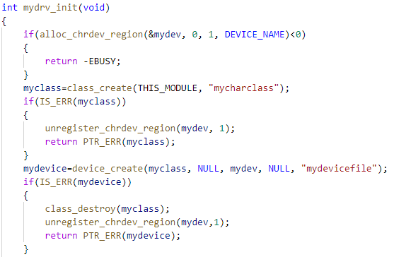
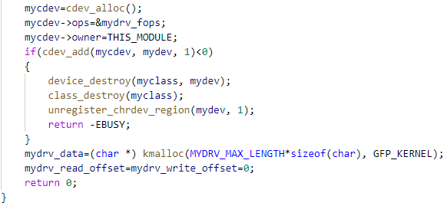
mydrv_init();
mydrv_init()

Slide 8
mydrv_init();
mydrv_init()
cdev_init(); cdev_add();
Device driver
register_chr_dev_region()
alloc_chr_dev_region()
struct chr_device_struct *chrdevs[255]

Slide 9
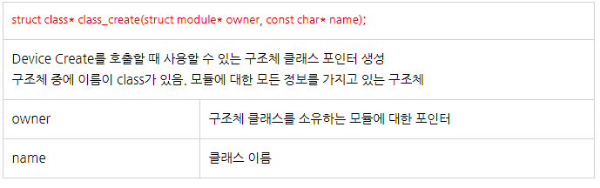
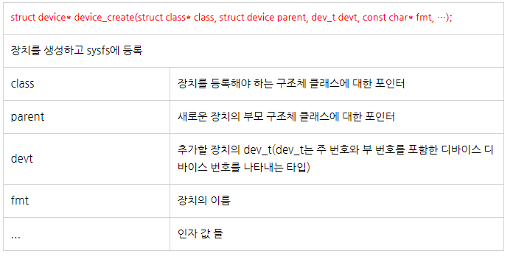
mydrv_init();
mydrv_init()

Slide 10
mydrv_init();
mydrv_init()
cdev_init(); cdev_add();
Device driver
register_chr_dev_region()
alloc_chr_dev_region()
struct chr_device_struct *chrdevs[255]

Slide 11
mydrv_init();
mydrv_init()
cdev_init(); cdev_add();
Device driver
register_chr_dev_region()
alloc_chr_dev_region()
struct chr_device_struct *chrdevs[255]

Slide 12
mydrv_init();
mydrv_init()
cdev_init(); cdev_add();
Device driver
register_chr_dev_region()
alloc_chr_dev_region()
struct chr_device_struct *chrdevs[255]

Slide 13
mydrv_init();
mydrv_init()
kmalloc() : 커널에서 동적 메모리를 할당해 주는 함수입니다.
read, write를 위한 offset 초기화

Slide 14
mydrv_init();
alloc_chrdev_region() : 주번호 할당
device_create() : 장치파일 생성
cdev_alloc() : cdev 구조체 생성 및 포인터 설정
cdev_add() : 생성한 디바이스 드라이버를 해시리스트 테이블에 추가
kmalloc() : 커널메모리 동적 할당

Slide 15
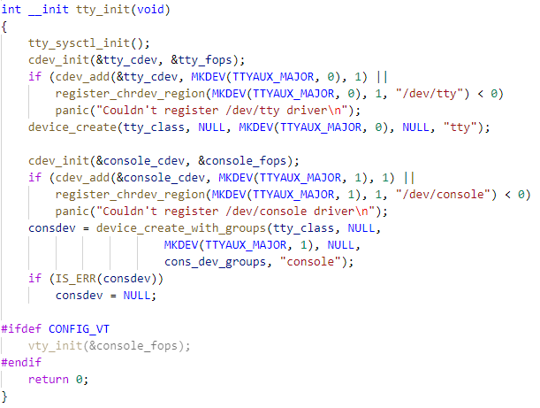
tty_init();

Slide 16
Device driver

Slide 17
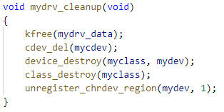
mydrv_cleanup();
mydrv_cleanup()
mydrv_init()

Slide 18
mydrv_cleanup();
mydrv_cleanup()
mydrv_init()

Slide 19
mydrv_cleanup();
mydrv_cleanup()
mydrv_init()

Slide 20
mydrv_cleanup();
mydrv_cleanup()
mydrv_init()

Slide 21
Device driver

Slide 22
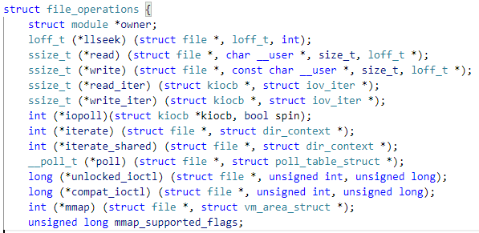
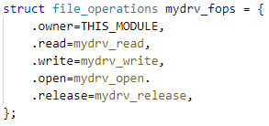
mydrv_fops

Slide 23
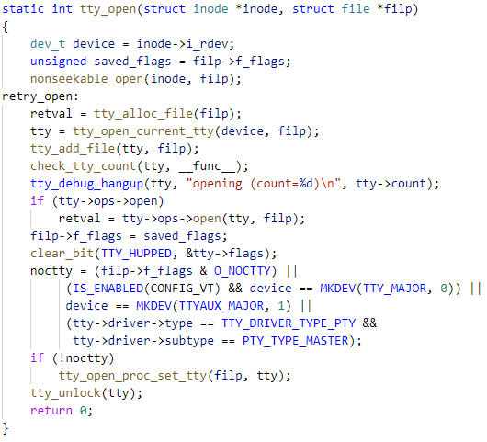
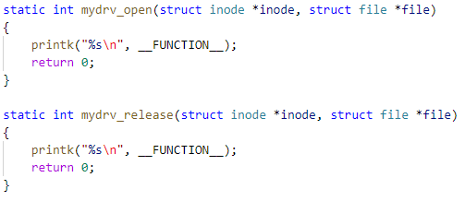
mydrv_fops : mydrv_open();
linux/drivers/tty/tty_io.c

Slide 24
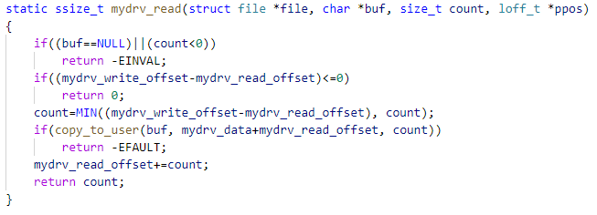
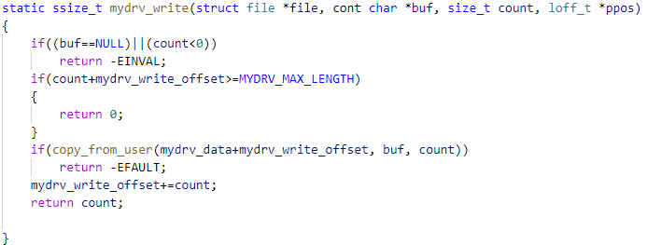
mydrv_fops : mydrv_read(); mydrv_write();

Slide 25
mydrv_fops
mydrv_open() : 커널 로그 출력
mydrv_release() : 커널 로그 출력
mydrv_read() : copy_to_user()로 커널 영역의 메모리 블록 데이터를 유저 영역 메모리 블록 데이터에 쓴다.
mydrv_write() : copy_from_user()로 유저 영역의 메모리 블록 데이터를 커널 영역 메모리 블록 데이터에 쓴다.

Slide 26
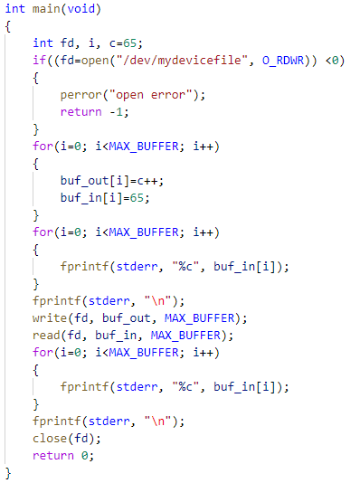

mydrv_test.c

Slide 27
test.c
Char buf_out[26]
0 | 1 | 2 |  | 23 | 24 | 25
A | B | C | ~ | X | Y | Z
Char buf_in[26]
0 | 1 | 2 |  | 23 | 24 | 25
A | A | A | ~ | A | A | A

Slide 28

test.c
Char buf_in[26]
0 | 1 | 2 |  | 23 | 24 | 25
A | A | A | ~ | A | A | A

Slide 29
test.c
Char buf_out[26]
0 | 1 | 2 |  | 23 | 24 | 25
A | B | C | ~ | X | Y | Z
Char buf_in[26]
0 | 1 | 2 |  | 23 | 24 | 25
A | A | A | ~ | A | A | A

Slide 30
test.c
Char buf_out[26]
0 | 1 | 2 |  | 23 | 24 | 25
A | B | C | ~ | X | Y | Z
Char buf_in[26]
0 | 1 | 2 |  | 23 | 24 | 25
A | B | C | ~ | X | Y | Z

Slide 31
test.c
Char buf_out[26]
0 | 1 | 2 |  | 23 | 24 | 25
A | B | C | ~ | X | Y | Z

Slide 32
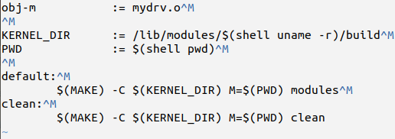
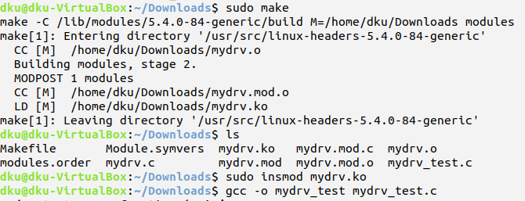
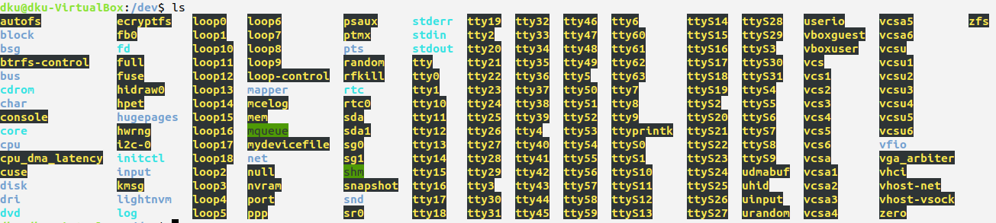
code
Makefile
실습화면
/dev 디렉토리

Slide 33
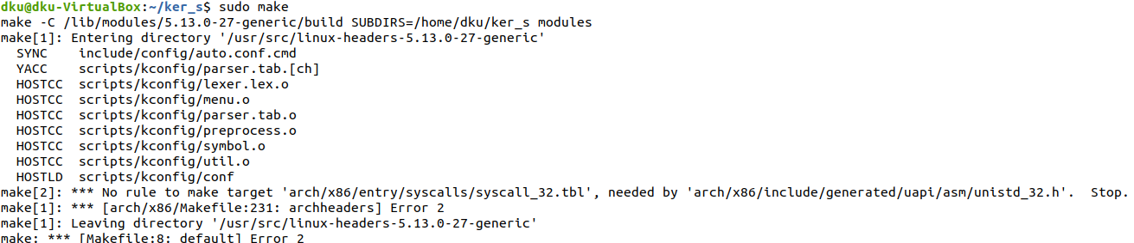
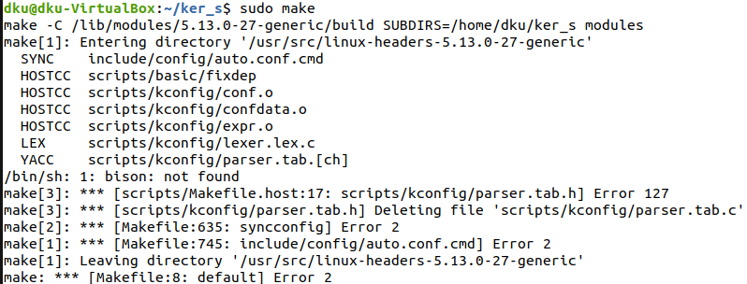
epilogue

Slide 34
epilogue
버전은 신중하게……….

Slide 35

Q & A

